Slide 1


Koha 26.05 - les nouveautés
symposium / juin 2026

Slide 2
C'était en mAI et en 2026
Une mise à jour majeure comprenant :
- 2 nouvelles fonctionnalités,
- 214 améliorations
- 365 corrections de bugs (effectuées depuis
la dernière version majeure. La plupart ont déjà
été intégrés aux mises à jour de maintenance)
Cette mise à jour est disponible depuis le 27 mai
et est à tester sur https://koha-community.org/demo/ (chez Tamil en UNIMARC et AdminKuhl en MARC21)

Slide 3
Les éléments des notes de version
https://koha-community.org/koha-26-05-00-released/ +fr
- A propos
- Accessibilité
- Acquisitions
- Architecture interne / API
- Catalogage
- Circulation
- Utilitaire en ligne de commande
- ERM (Electronic resource management)
- Gestion des amendes et frais - perceptions
- Demandes de réservations
- I18N/L10N
- ILL (Interlibrary loan requests)
- Listes
- Amélioration MARC
- OPAC
- Emprunteurs
- Rapports
- SIP2
- Recherche
- Périodiques
- Interfaçe professionnelle
- Administration du système
- Template / Outils
- Logs de transaction

Slide 4
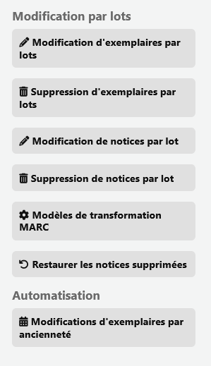
ACQUISITIONS / CATALOGAGE
Ajout de champs supplémentaires sur les fournisseurs (moyens de paiement, par le biais de valeurs autorisées, champs libres soit avec du texte soit avec une valeur autorisée)
38207, 38262
Ajout d'une fonction de restauration des notices bibliographiques et exemplaires avec interface dédiée, depuis le module de catalogage, selon autorisations définies
17387 --> voir sur la base de test Tamil
Pour une bibliothèque donnée, limitation des cibles z39.50/SRU à des bibliothèques spécifiques
40841

Slide 5
CIRCULATION
Les Limites de transfert controlées lors de l'enregistrement des documents (dans le cas de bibliothèques d'un même réseau)
7376 bug daté de 2011, "sponsorisé par l'Uni Lyon3"
Information sur les amendes lors du renouvellement : possibilité de faire des prêts et d'outrepasser les amendes au delà d'un certain montant AVEC message d'avertissement
23415
Autoriser StoreLastBorrower à conserver un nombre défini d'emprunteurs précédents
26993, contrebalancé par 23260
Ajout d'une permission par utilisateur professionnel pour consulter l'historique de lecture des usagers
32682

Slide 6
LIGNE DE COMMANDE
Permet l'effacement / l'anonymisation automatique
dans la table item_last_borrower via un cronjob,
avec de nouvelles préférences système AnonymizeLastBorrower et AnonymizeLastBorrowerDays
23260
Permet de renforcer l'anonymisation, mais avec des options différentes si l'exemplaire est noté perdu, endommagé ou retiré du fonds

Slide 7
ERM
Possibilité de créer une page d'accueil personnalisée pour l'ERM et d'ajouter, de supprimer et de réorganiser les « widgets » de la page d'accueil.
39320

Slide 8
USAGERS / RECHERCHE
Ajout de l'affichage du statut de consentement de l'usager, avec horodatage, sur la page de détail de l'usager
41749
Possibilité de recherche par code-barre « supérieur à » et « inférieur à » dans la recherche Exemplaires
36920

Slide 9
PERIODIQUES
Amélioration du tableau des états de collection des périodiques, avec ajout d'une colonne comprenant un lien vers l'exemplaire.
38061 avec 37115 et 37116 (ajout de la possibilité d'éditer
ou de supprimer un fascicule lié à une notice exemplaire,
ajouté en version 25.11)
Développementt KKohalaa

Slide 10
OPAC
Masquage des facettes sur la page des résultats de recherche
25314
Les actualités peuvent être classées par ordre chronologique asc/desc et non plus via un numéro interne
39027
Mise en évidence du terme recherché à l'OPAC dans l'onglet notes de titre du navigateur
35192

Slide 11

Rapports
Ajout d'une durée d'exécution maximale en secondes pour les requêtes SQL des rapports.
Les rapports dépassant cette limite seront automatiquement interrompus (modifié via koha-conf.xml).
39164
Ajouts de limitations sur le nombre de rapports exécutables simultanément par un même utilisateur,
et sur la possibilité de lancer le même rapport en simultané (modifié via koha-conf.xml)
41918, 41919
Ajout d'une autorisation qui ne permet à un utilisateur de n'effacer que ses propres rapports
(permission delete_all_reports ou delete_own_reports ou aucune des deux !)
42406
Ajout de DataTables (à l'origine un plugin) aux rapports, qui permet de classer / filter les données obtenues d'un rapport, de masquer / redimentionner des colonnes, de fixer les en-têtes (y compris pour des collègues qui n'ont pas les droits pour modifier un rapport).
42190
Le bouton "Exécuter le rapport" affiche désormais une icône de chargement,
évitant les validations en double qui surchargent le serveur
40896

Slide 12
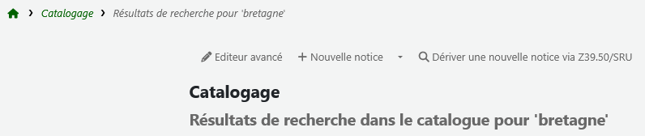
Templates
L'affichage de la liste des réservations pour un exemplaire donné
est plus rapide --> utilisation de l'API REST
23269
Affichage du terme d'une recherche dans le titre de la page, le fil d'Ariane et les en-têtes (Catalogage > Recherche de catalogage)
37773

Slide 13


